Slide 1
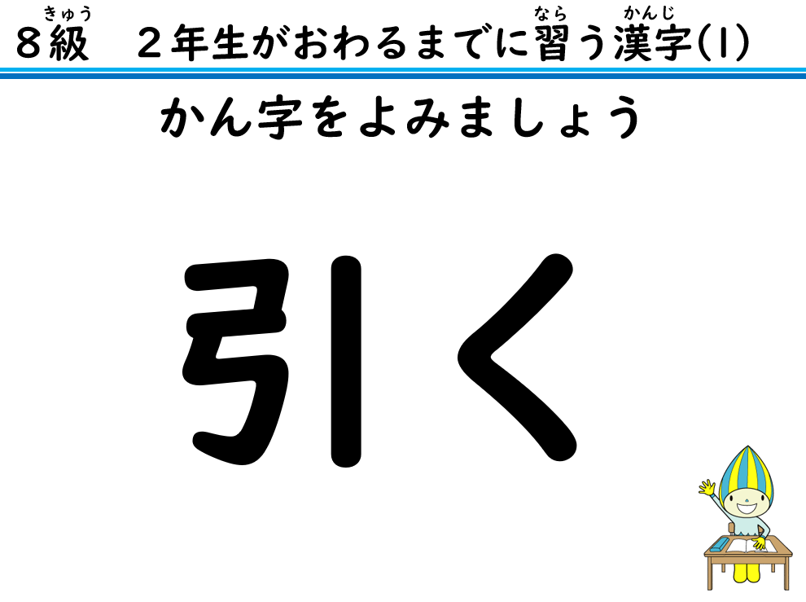
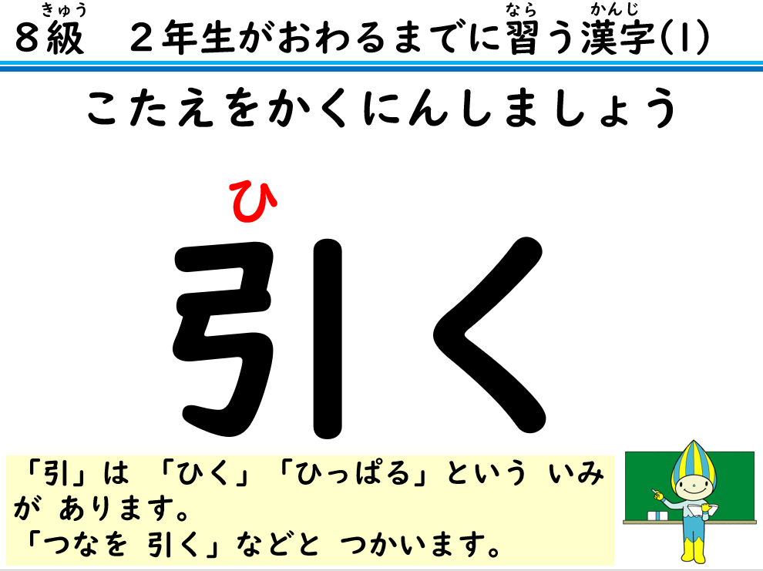
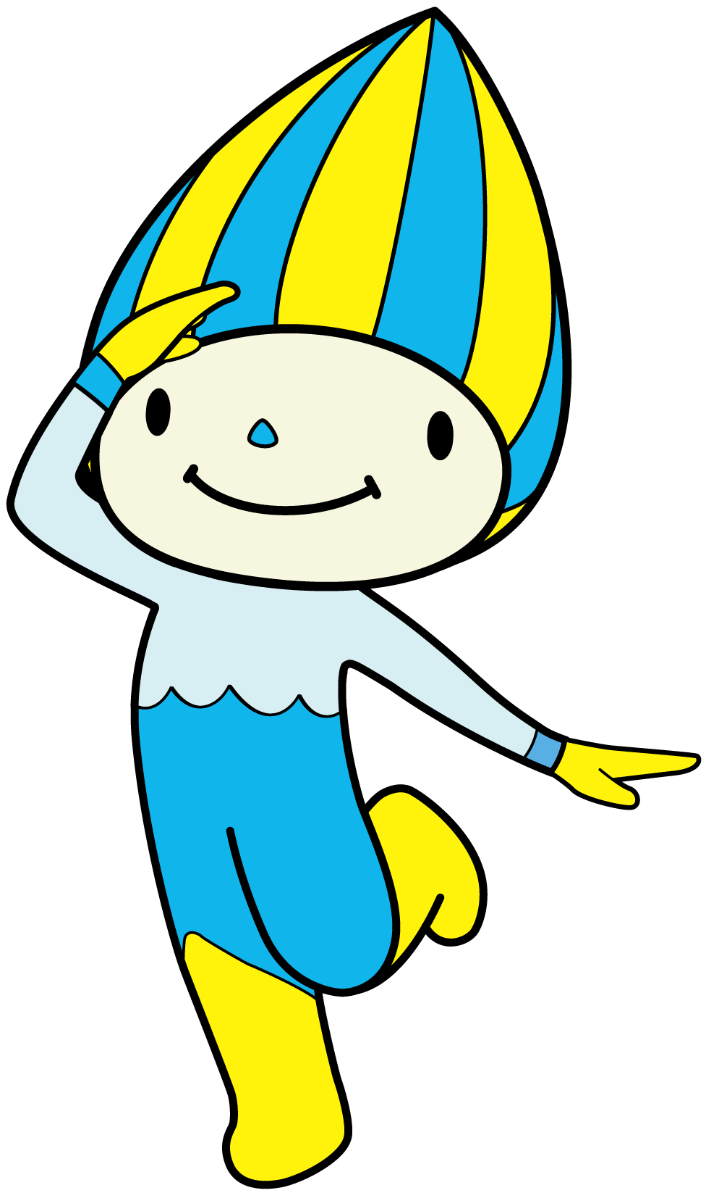
かん じ
よ
漢字を 読む
きゅう
８級の(6)
なら
かん じ
２年生がおわるまでに習う漢字
もんだい
こたえ
ポイントを
よみましょう
もんだいを よんで かんがえたら つぎの ページに すすみましょう。

Slide 2
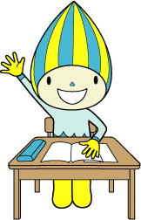
かん字をよみましょう
きゅう
なら
かんじ
８級 ２年生がおわるまでに習う漢字(6)
算数

Slide 3
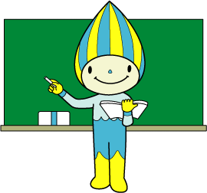
こたえをかくにんしましょう
きゅう
なら
かんじ
８級 ２年生がおわるまでに習う漢字(6)
算数
さ ん す う
「算」は「数える」といういみがあります。「算」は、ほかに「暗算（あんざん）」などと つかわれます。

Slide 4
かん字をよみましょう
きゅう
なら
かんじ
８級 ２年生がおわるまでに習う漢字(6)
止まる

Slide 5
こたえをかくにんしましょう
きゅう
なら
かんじ
８級 ２年生がおわるまでに習う漢字(6)
止まる
と
「うごかなくなる」「やむ」「おわる」という いみが あります。

Slide 6
かん字をよみましょう
きゅう
なら
かんじ
８級 ２年生がおわるまでに習う漢字(6)
止める

Slide 7
こたえをかくにんしましょう
きゅう
なら
かんじ
８級 ２年生がおわるまでに習う漢字(6)
止める
と
「うごいている ものを うごかなく する」「つづいている ことを やめさせる」といういみが あります。

Slide 8
かん字をよみましょう
きゅう
なら
かんじ
８級 ２年生がおわるまでに習う漢字(6)
朝市

Slide 9
こたえをかくにんしましょう
きゅう
なら
かんじ
８級 ２年生がおわるまでに習う漢字(6)
朝市
あ さ い ち
「朝市へ 出かける」などと つかいます。

Slide 10
かん字をよみましょう
きゅう
なら
かんじ
８級 ２年生がおわるまでに習う漢字(6)
矢

Slide 11
こたえをかくにんしましょう
きゅう
なら
かんじ
８級 ２年生がおわるまでに習う漢字(6)
矢
や
「ゆみに よって とおくへ とばす もの」のことです。「矢を いる」などと つかいます。

Slide 12
かん字をよみましょう
きゅう
なら
かんじ
８級 ２年生がおわるまでに習う漢字(6)
姉

Slide 13
こたえをかくにんしましょう
きゅう
なら
かんじ
８級 ２年生がおわるまでに習う漢字(6)
姉
あ ね
「姉の 本を かりる」「姉の ように なりたい」などと つかいます。

Slide 14
かん字をよみましょう
きゅう
なら
かんじ
８級 ２年生がおわるまでに習う漢字(6)
思う

Slide 15
こたえをかくにんしましょう
きゅう
なら
かんじ
８級 ２年生がおわるまでに習う漢字(6)
思う
お も
「考える」「よそうする」「かんじる」という いみが あります。

Slide 16
かん字をよみましょう
きゅう
なら
かんじ
８級 ２年生がおわるまでに習う漢字(6)
紙

Slide 17
こたえをかくにんしましょう
きゅう
なら
かんじ
８級 ２年生がおわるまでに習う漢字(6)
紙
か み
「紙ねんど」「白い紙」「紙ふうせん」などと つかいます。

Slide 18
かん字をよみましょう
きゅう
なら
かんじ
８級 ２年生がおわるまでに習う漢字(6)
お寺

Slide 19
こたえをかくにんしましょう
きゅう
なら
かんじ
８級 ２年生がおわるまでに習う漢字(6)
お寺
て ら
「ぶつぞうを まつり、ぼうさんが すんで ぶつじを おこなうところ」です。

Slide 20
かん字をよみましょう
きゅう
なら
かんじ
８級 ２年生がおわるまでに習う漢字(6)
自分

Slide 21
こたえをかくにんしましょう
きゅう
なら
かんじ
８級 ２年生がおわるまでに習う漢字(6)
自分
じ ぶ ん
「自」というかん字には、「じぶん」という いみが あります。

Slide 22
かん字をよみましょう
きゅう
なら
かんじ
８級 ２年生がおわるまでに習う漢字(6)
八時

Slide 23
こたえをかくにんしましょう
きゅう
なら
かんじ
８級 ２年生がおわるまでに習う漢字(6)
八時
は ち じ
「時」は「とき」「時間」という いみが あります。「時」は「時間(じかん)」「時こく」「同時(どうじ)」などに つかわれます。

Slide 24
かん字をよみましょう
きゅう
なら
かんじ
８級 ２年生がおわるまでに習う漢字(6)
教室

Slide 25
こたえをかくにんしましょう
きゅう
なら
かんじ
８級 ２年生がおわるまでに習う漢字(6)
教室
きょう し つ
「室」は「へや」「すまい」という いみが あります。「室」は、ほかに「室内(しつない)」などに つかわれます。

Slide 26
かん字をよみましょう
きゅう
なら
かんじ
８級 ２年生がおわるまでに習う漢字(6)
社会

Slide 27
こたえをかくにんしましょう
きゅう
なら
かんじ
８級 ２年生がおわるまでに習う漢字(6)
社会
しゃ か い
「社」は「よの中」「せけん」という いみが あります。

Slide 28
かん字をよみましょう
きゅう
なら
かんじ
８級 ２年生がおわるまでに習う漢字(6)
弱い

Slide 29
こたえをかくにんしましょう
きゅう
なら
かんじ
８級 ２年生がおわるまでに習う漢字(6)
弱い
よ わ
「じょうぶでない」「力が おとっている」という いみが あります。はんたいの いみの ことばは「強い(つよい)」です。

Slide 30
かん字をよみましょう
きゅう
なら
かんじ
８級 ２年生がおわるまでに習う漢字(6)
弱る

Slide 31
こたえをかくにんしましょう
きゅう
なら
かんじ
８級 ２年生がおわるまでに習う漢字(6)
弱る
よ わ
「弱くなる」「力や いきおいが おとろえる」「こまる」という いみが あります。

Slide 32
かん字をよみましょう
きゅう
なら
かんじ
８級 ２年生がおわるまでに習う漢字(6)
弱まる

Slide 33
こたえをかくにんしましょう
きゅう
なら
かんじ
８級 ２年生がおわるまでに習う漢字(6)
弱まる
よ わ
「弱くなる」という いみです。
「力が 弱まる」などと つかいます。

Slide 34
かん字をよみましょう
きゅう
なら
かんじ
８級 ２年生がおわるまでに習う漢字(6)
首

Slide 35
こたえをかくにんしましょう
きゅう
なら
かんじ
８級 ２年生がおわるまでに習う漢字(6)
首
く び
「首の たいそうを する」などと つかいます。

Slide 36
かん字をよみましょう
きゅう
なら
かんじ
８級 ２年生がおわるまでに習う漢字(6)
秋

Slide 37
こたえをかくにんしましょう
きゅう
なら
かんじ
８級 ２年生がおわるまでに習う漢字(6)
秋
あ き
「秋」は、「しょくよくの 秋」「どくしょの 秋」などと いわれています。

Slide 38
かん字をよみましょう
きゅう
なら
かんじ
８級 ２年生がおわるまでに習う漢字(6)
週

Slide 39
こたえをかくにんしましょう
きゅう
なら
かんじ
８級 ２年生がおわるまでに習う漢字(6)
週
しゅう
「週」は、「今週(こんしゅう)」「一週間(いっしゅうかん)」などと つかいます。

Slide 40
かん字をよみましょう
きゅう
なら
かんじ
８級 ２年生がおわるまでに習う漢字(6)
冬

Slide 41
こたえをかくにんしましょう
きゅう
なら
かんじ
８級 ２年生がおわるまでに習う漢字(6)
冬
ふ ゆ
みなさんが すんでいる ぎふけんでは、「冬」に なると、ゆきが ふることが あります。

Slide 42
かん字をよみましょう
きゅう
なら
かんじ
８級 ２年生がおわるまでに習う漢字(6)
当たる

Slide 43
こたえをかくにんしましょう
きゅう
なら
かんじ
８級 ２年生がおわるまでに習う漢字(6)
当たる
あ
「ぶつかる」「めいちゅうする」という いみが あります。

Slide 44
かん字をよみましょう
きゅう
なら
かんじ
８級 ２年生がおわるまでに習う漢字(6)
当てる

Slide 45
こたえをかくにんしましょう
きゅう
なら
かんじ
８級 ２年生がおわるまでに習う漢字(6)
当てる
あ
「めいちゅうさせる」「ぶつける」という いみが あります。

Slide 46
かん字をよみましょう
きゅう
なら
かんじ
８級 ２年生がおわるまでに習う漢字(6)
答える

Slide 47
こたえをかくにんしましょう
きゅう
なら
かんじ
８級 ２年生がおわるまでに習う漢字(6)
答える
こ た
「へんじを する」「もんだいを とく」という いみが あります。

Slide 48
かん字をよみましょう
きゅう
なら
かんじ
８級 ２年生がおわるまでに習う漢字(6)
答え

Slide 49
こたえをかくにんしましょう
きゅう
なら
かんじ
８級 ２年生がおわるまでに習う漢字(6)
答え
こ た
「へんじ」「もんだいを といた けっか」という いみが あります。「答えを かくにんする」「答えあわせ」などと つかいます。

Slide 50
かん字をよみましょう
きゅう
なら
かんじ
８級 ２年生がおわるまでに習う漢字(6)
頭

Slide 51
答えをかくにんしましょう
きゅう
なら
かんじ
８級 ２年生がおわるまでに習う漢字(6)
頭
あたま
かんがえることを、「頭を つかう」と いいます。

Slide 52
かん字をよみましょう
きゅう
なら
かんじ
８級 ２年生がおわるまでに習う漢字(6)
二頭

Slide 53
答えをかくにんしましょう
きゅう
なら
かんじ
８級 ２年生がおわるまでに習う漢字(6)
二頭
に と う
「頭」は「あたま」のほかに「とう」と よみます。
牛や 馬などを かぞえる ときに つかいます。

Slide 54
かん字をよみましょう
きゅう
なら
かんじ
８級 ２年生がおわるまでに習う漢字(6)
同じ

Slide 55
答えをかくにんしましょう
きゅう
なら
かんじ
８級 ２年生がおわるまでに習う漢字(6)
同じ
お な
「ちがいが ないこと」という いみが あります。

Slide 56
かん字をよみましょう
きゅう
なら
かんじ
８級 ２年生がおわるまでに習う漢字(6)
道

Slide 57
答えをかくにんしましょう
きゅう
なら
かんじ
８級 ２年生がおわるまでに習う漢字(6)
道
み ち
「人や 車が 通る ところ」という いみが あります。

Slide 58
かん字をよみましょう
きゅう
なら
かんじ
８級 ２年生がおわるまでに習う漢字(6)
音読

Slide 59
答えをかくにんしましょう
きゅう
なら
かんじ
８級 ２年生がおわるまでに習う漢字(6)
音読
お ん ど く
「声に 出して 文などを 読むこと」という いみが あります。

Slide 60
かん字をよみましょう
きゅう
なら
かんじ
８級 ２年生がおわるまでに習う漢字(6)
読む

Slide 61
答えをかくにんしましょう
きゅう
なら
かんじ
８級 ２年生がおわるまでに習う漢字(6)
読む
よ
「読」は「どく」のほかに「よ(む)」と 読みます。「読む」は「書いて ある ことがらを 理かいする」という いみが あります。

